Slide 1
Statistiek: college 3
Continue kansvariabelen

Slide 2
Recap: vorig college
Introductie in kansrekening
Discrete kansvariabelen
Vandaag:
Continue kansvariabelen
Enkele opdrachten rond discrete en continue kansvariabelen

Slide 3
Recap: kansexperiment
Input
Experiment
Output
Een van de mogelijke uitkomsten (trekking)
Verzameling mogelijke uitkomsten
Onderliggende kansverdeling over deze verzameling (hoeft niet per se bekend te zijn)
Lab-experiment
Meting
Afname van een enquête
Simulatie
…
Kansvariabele: aan toeval onderhevige variabele die tijdens het experiment wordt gemeten

Slide 4
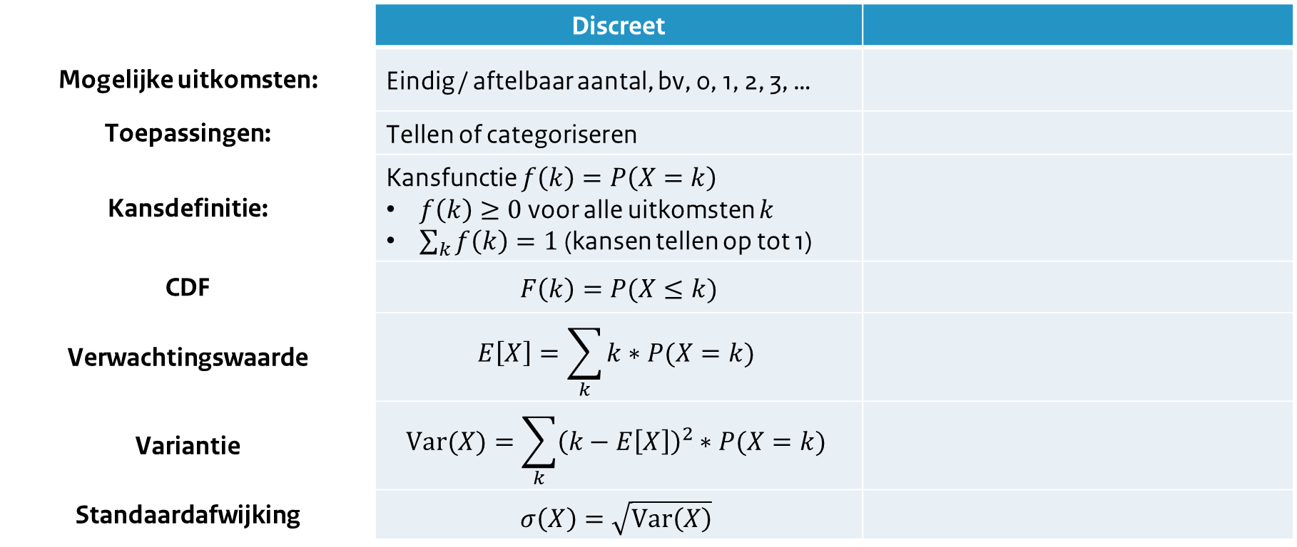
Overzicht: kansvariabelen
 | Discreet
Mogelijke uitkomsten: | Eindig / aftelbaar aantal, bv, 0, 1, 2, 3, …
Toepassingen: | Tellen of categoriseren
Kansdefinitie: | Kansfunctie $f\left(k\right)=P\left(X=k\right)$ $f\left(k\right)≥0$ voor alle uitkomsten $k$ $\sum_{k}{f\left(k\right)}=1$ (kansen tellen op tot 1)
CDF | $$F\left(k\right)=P(X≤k)$$
Verwachtingswaarde | $$E\left[X\right]=\sum_{k}{k∗P(X=k)}$$
Variantie | $$Var(X)=\sum_{k}{{\left(k−E\left[X\right]\right)}^{2}∗P(X=k)}$$
Standaardafwijking | $$σ\left(X\right)=\sqrt{Var\left(X\right)}$$

Slide 5
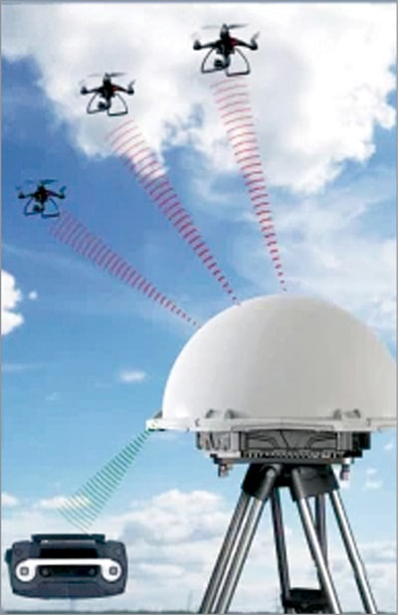
Continue kansvariabelen
Een continue kansvariabele heeft de volgende eigenschappen:
De uitkomstenruimte is (overaftelbaar) oneindig
Vaak: alle reële getallen in een interval
Vb: Afstand, gewicht, tijd, temperatuur
Kansverdeling: kans op een specifieke uitkomst is altijd 0 (!)
Voorbeelden:
Signaal-ruisverhouding in een communicatiekanaal, brandstofverbruik
De tijd totdat een drone wordt gedetecteerd door een radarsysteem
https://www.electronicsforu.com/wp-contents/uploads/2022/06/A-drone-detection-RF-monitoring-system-Source-httpsa8242685.en_.made-in-china.com_.jpg

Slide 6
Voorbeeld: levensduur van een tankmotor
Disclaimer: fictief scenario
Het 414 Tankbataljon wil bepalen hoe lang de motoren van de Leopard 2A6-gevechtstanks betrouwbaar blijven voordat ze uitvallen. Ze testen een reeks motoren onder operationele omstandigheden en meten de tijd (in bedrijfsuren) totdat de eerste storing optreedt.
Wat kun je zeggen over de kans dat een motor precies 5192 uur, 24 minuten en 36 seconden na installatie uitvalt?
Wat kun je zeggen over de kans dat een motor na 5500 uur nog steeds operationeel is?

Slide 7
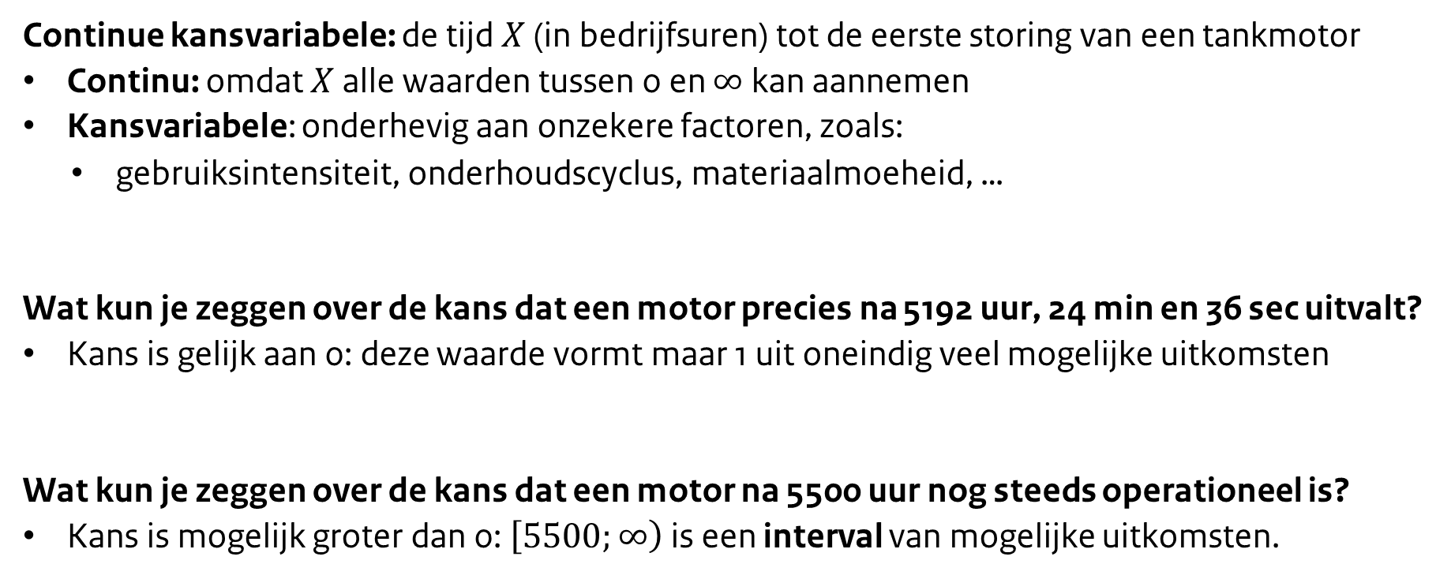
Voorbeeld: levensduur van een tankmotor
Disclaimer: fictief scenario
Continue kansvariabele: de tijd $X$ (in bedrijfsuren) tot de eerste storing van een tankmotor
Continu: omdat $X$ alle waarden tussen 0 en $∞$ kan aannemen
Kansvariabele: onderhevig aan onzekere factoren, zoals:
gebruiksintensiteit, onderhoudscyclus, materiaalmoeheid, …
Wat kun je zeggen over de kans dat een motor precies na 5192 uur, 24 min en 36 sec uitvalt?
Kans is gelijk aan 0: deze waarde vormt maar 1 uit oneindig veel mogelijke uitkomsten
Wat kun je zeggen over de kans dat een motor na 5500 uur nog steeds operationeel is?
Kans is mogelijk groter dan 0: $\left[5500;∞\right)$ is een interval van mogelijke uitkomsten.

Slide 8
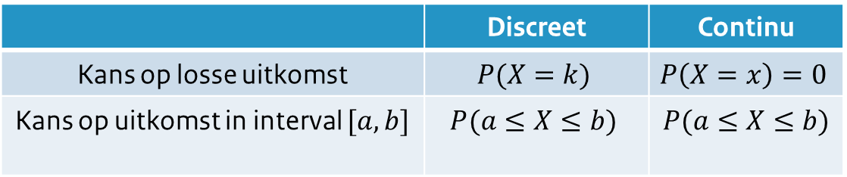
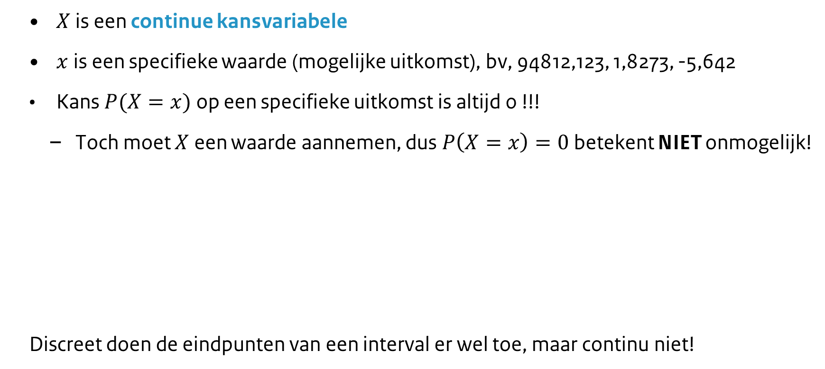
Continue kansvariabelen: notatie
$X$ is een continue kansvariabele
$x$ is een specifieke waarde (mogelijke uitkomst), bv, 94812,123, 1,8273, -5,642
Kans $P(X=x)$ op een specifieke uitkomst is altijd 0 !!!
Toch moet $X$ een waarde aannemen, dus $P\left(X=x\right)=0$ betekent NIET onmogelijk!
Discreet doen de eindpunten van een interval er wel toe, maar continu niet!
 | Discreet | Continu
Kans op losse uitkomst | $$P(X=k)$$ | $$P\left(X=x\right)=0$$
Kans op uitkomst in interval $[a,b]$ | $$P(a≤X≤b)$$ | $$P(a≤X≤b)$$

Slide 9
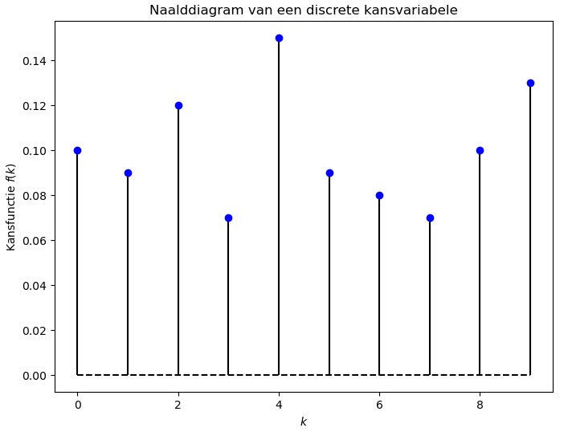
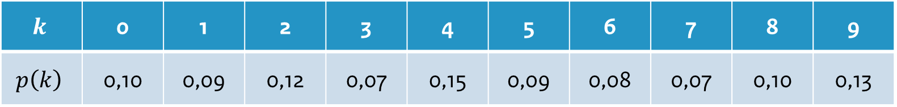
Discrete kansvariabelen: twee weergaven van de kansfunctie $p\left(k\right)=P(X=k)$
$$k$$ | 0 | 1 | 2 | 3 | 4 | 5 | 6 | 7 | 8 | 9
$$p\left(k\right)$$ | 0,10 | 0,09 | 0,12 | 0,07 | 0,15 | 0,09 | 0,08 | 0,07 | 0,10 | 0,13

Slide 10
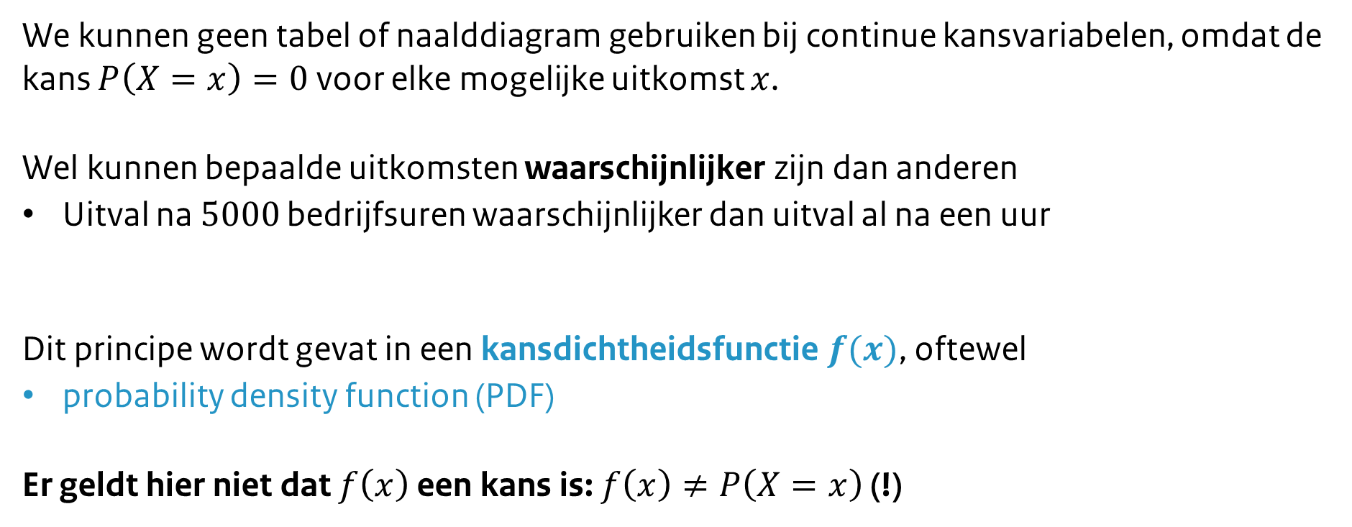
Continue kansvariabelen: kansdichtheidsfunctie (PDF)
We kunnen geen tabel of naalddiagram gebruiken bij continue kansvariabelen, omdat de kans $P\left(X=x\right)=0$ voor elke mogelijke uitkomst $x$.
Wel kunnen bepaalde uitkomsten waarschijnlijker zijn dan anderen
Uitval na $5000$ bedrijfsuren waarschijnlijker dan uitval al na een uur
Dit principe wordt gevat in een kansdichtheidsfunctie $f(x)$, oftewel
probability density function (PDF)
Er geldt hier niet dat $f\left(x\right)$ een kans is: $f\left(x\right)≠P\left(X=x\right)$(!)

Slide 11
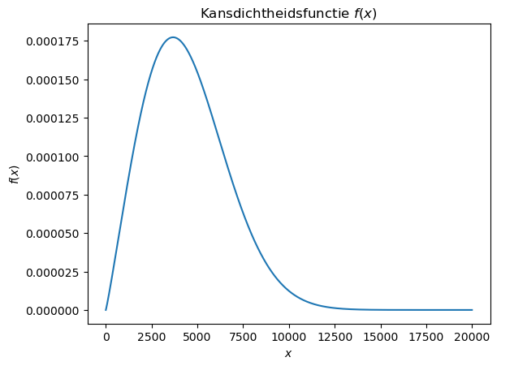
Continue kansvariabelen: kansdichtheidsfunctie (PDF)

Slide 12
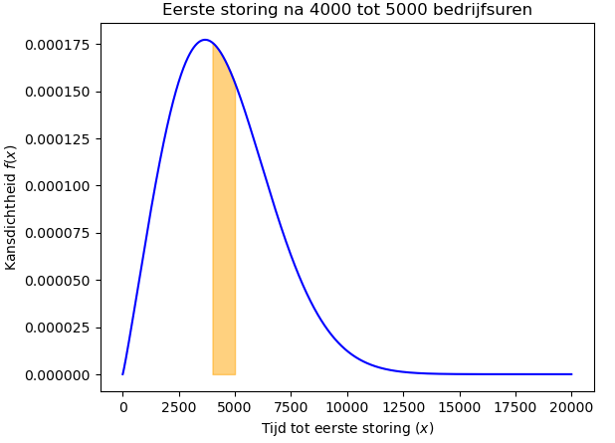
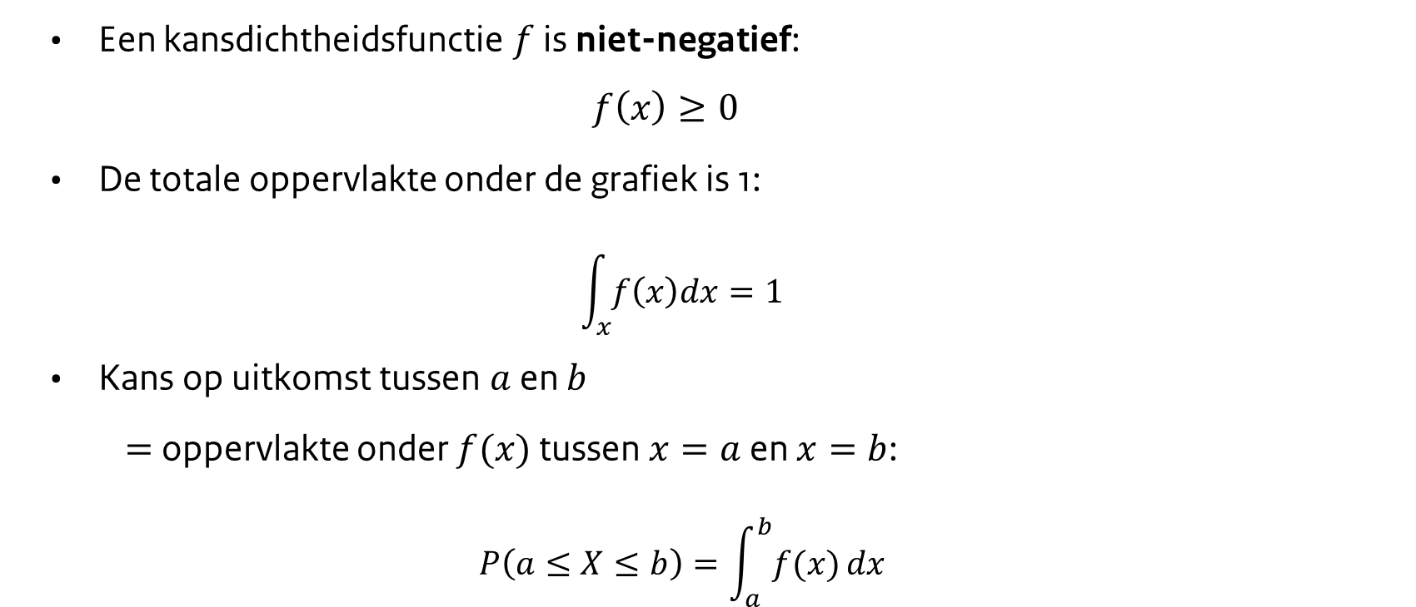
Kansdichtheidsfunctie (PDF)
Een kansdichtheidsfunctie $f$ is niet-negatief:
$$f\left(x\right)≥0$$
De totale oppervlakte onder de grafiek is 1:
$$\int_{x}{f\left(x\right)dx}=1$$
Kans op uitkomst tussen $a$ en $b$
$=$oppervlakte onder $f(x)$ tussen $x=a$ en $x=b$:
$$P\left(a≤X≤b\right)=\int_{a}^{b}{f(x)}dx$$

Slide 13
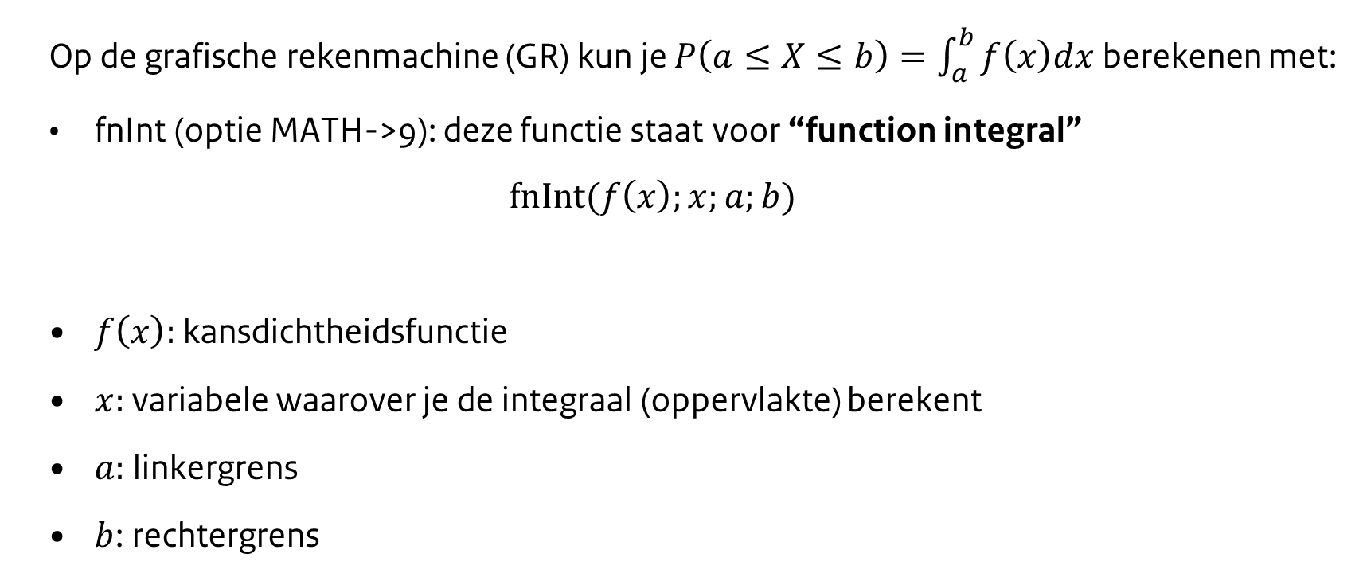
Kansdichtheidsfunctie (PDF)
Op de grafische rekenmachine (GR) kun je $P\left(a≤X≤b\right)=\int_{a}^{b}{f\left(x\right)dx}$ berekenen met:
fnInt (optie MATH->9): deze functie staat voor “function integral”
$$fnInt(f\left(x\right);x;a;b)$$
$f\left(x\right):$ kansdichtheidsfunctie
$x:$ variabele waarover je de integraal (oppervlakte) berekent
$a:$ linkergrens
$b$: rechtergrens

Slide 14

Kansdichtheidsfunctie (PDF)
Voorbeeld: gegeven is een functie $f\left(x\right)=\frac{3}{2}x^{2}$ tussen 0 en 1, en $f\left(x\right)=0$ voor alle andere waarden voor $x$.
Voldoet deze functie aan de voorwaarden van een kansdichtheidsfunctie?

Slide 15
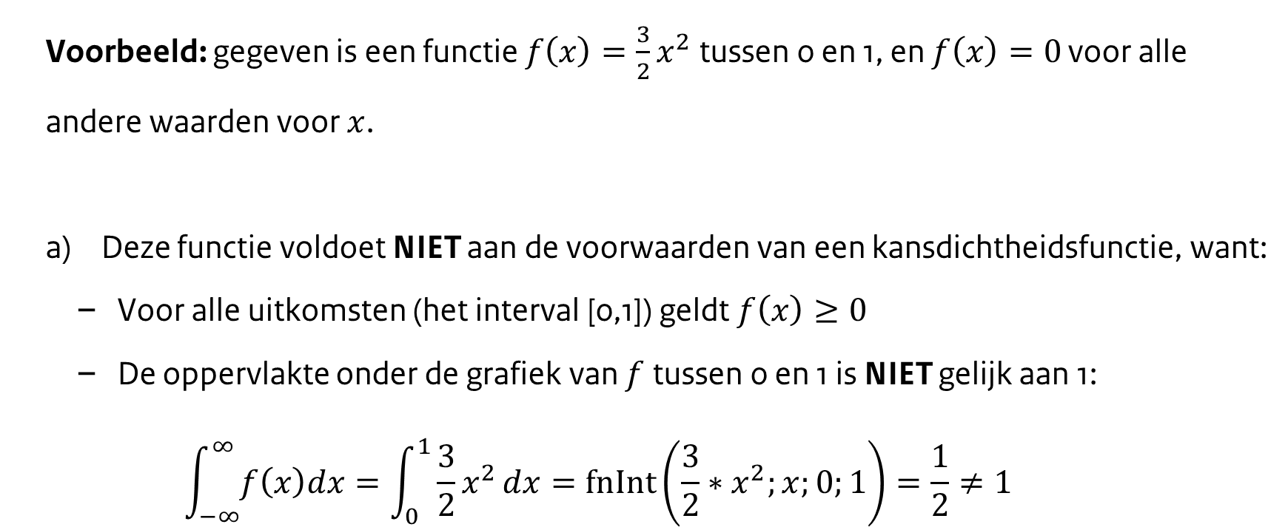
Kansdichtheidsfunctie (PDF)
Voorbeeld: gegeven is een functie $f\left(x\right)=\frac{3}{2}x^{2}$ tussen 0 en 1, en $f\left(x\right)=0$ voor alle andere waarden voor $x$.
Deze functie voldoet NIET aan de voorwaarden van een kansdichtheidsfunctie, want:
Voor alle uitkomsten (het interval [0,1]) geldt $f\left(x\right)≥0$
De oppervlakte onder de grafiek van $f$ tussen 0 en 1 is NIET gelijk aan 1:
$$\int_{−∞}^{∞}{f\left(x\right)dx}=\int_{0}^{1}{\frac{3}{2}x^{2}}dx=fnInt\left(\frac{3}{2}∗x^{2};x;0;1\right)=\frac{1}{2}≠1$$

Slide 16
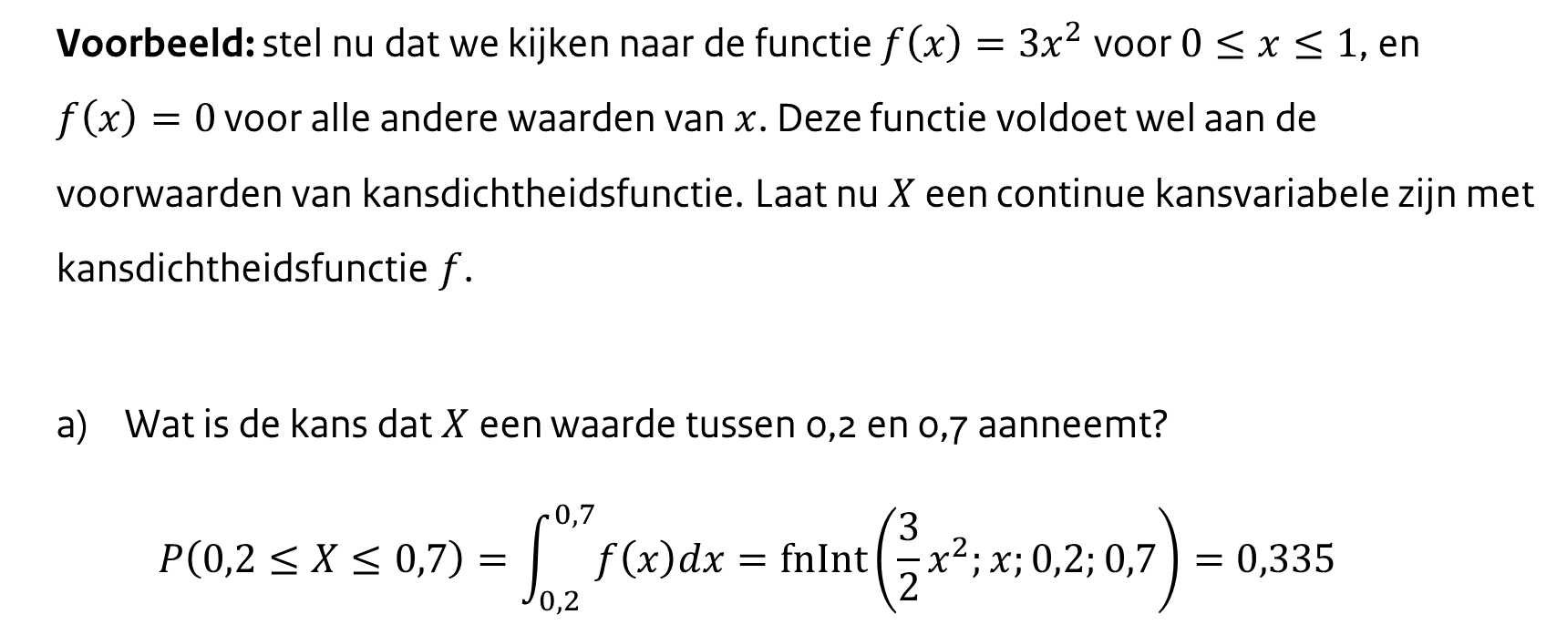
Kansdichtheidsfunctie (PDF)
Voorbeeld: stel nu dat we kijken naar de functie $f\left(x\right)=3x^{2}$ voor $0≤x≤1$, en $f\left(x\right)=0$ voor alle andere waarden van $x$. Deze functie voldoet wel aan de voorwaarden van kansdichtheidsfunctie. Laat nu $X$ een continue kansvariabele zijn met kansdichtheidsfunctie $f$.
Wat is de kans dat $X$ een waarde tussen 0,2 en 0,7 aanneemt?
$$P\left(0,2≤X≤0,7\right)=\int_{0,2}^{0,7}{f\left(x\right)dx}=fnInt\left(\frac{3}{2}x^{2};x;0,2;0,7\right)=0,335$$

Slide 17
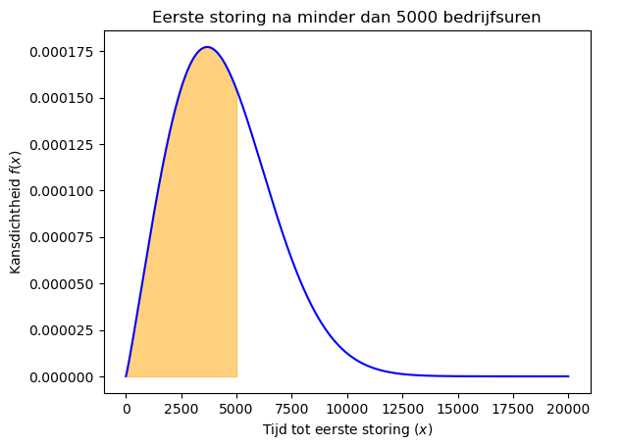
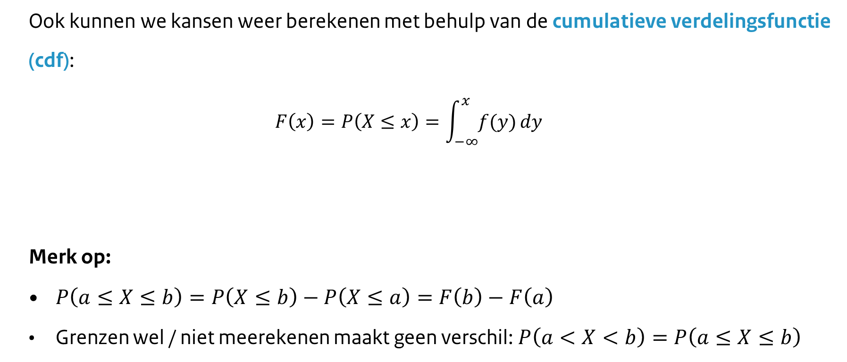
Cumulatieve verdelingsfunctie (CDF)
Ook kunnen we kansen weer berekenen met behulp van de cumulatieve verdelingsfunctie (cdf):
$$F\left(x\right)=P\left(X≤x\right)=\int_{−∞}^{x}{f(y)}dy$$
Merk op:
$P\left(a≤X≤b\right)=P\left(X≤b\right)−P\left(X≤a\right)=F\left(b\right)−F\left(a\right)$
Grenzen wel / niet meerekenen maakt geen verschil: $P\left(a<X<b\right)=P\left(a≤X≤b\right)$

Slide 18
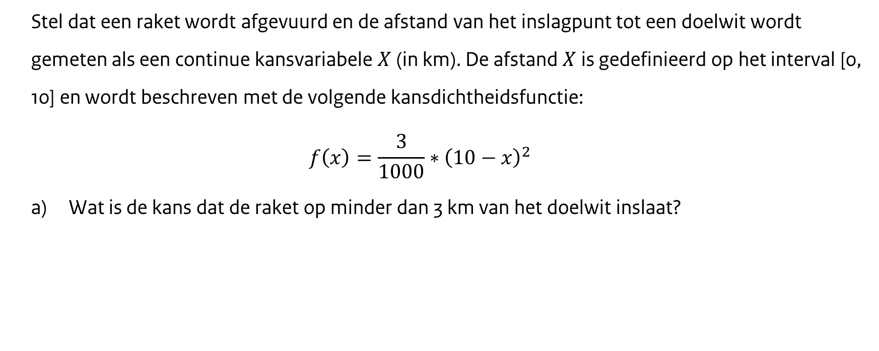
Rekenvoorbeeld
Stel dat een raket wordt afgevuurd en de afstand van het inslagpunt tot een doelwit wordt gemeten als een continue kansvariabele $X$ (in km). De afstand $X$ is gedefinieerd op het interval [0, 10] en wordt beschreven met de volgende kansdichtheidsfunctie:
$$f\left(x\right)=\frac{3}{1000}∗{\left(10−x\right)}^{2}$$
Wat is de kans dat de raket op minder dan 3 km van het doelwit inslaat?

Slide 19
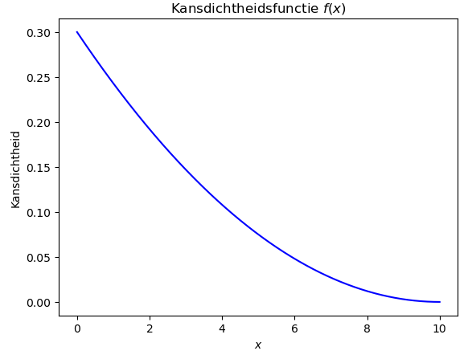
Voorbeeld: $f\left(x\right)=\frac{3}{1000}∗{\left(10−x\right)}^{2}$

Slide 20
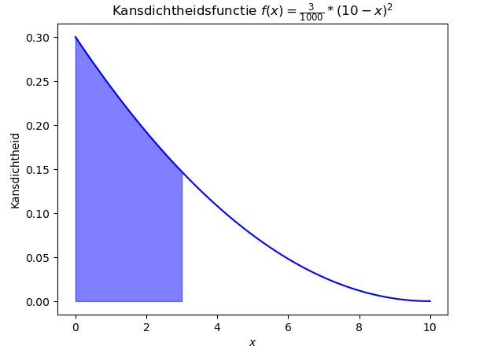
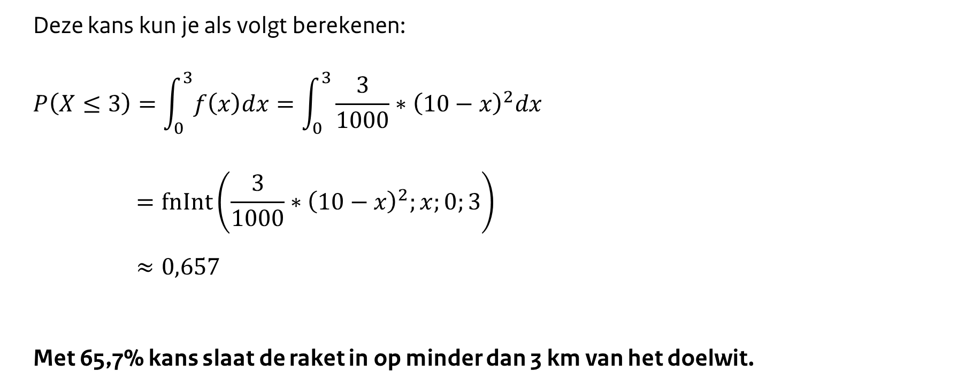
Wat is de kans dat de raket op minder dan 3 km van het doelwit inslaat?
Deze kans kun je als volgt berekenen:
$$P\left(X≤3\right)=\int_{0}^{3}{f\left(x\right)dx}=\int_{0}^{3}{\frac{3}{1000}∗{\left(10−x\right)}^{2}dx} \\ =fnInt\left(\frac{3}{1000}∗{\left(10−x\right)}^{2};x;0;3\right) \\ ≈0,657$$
Met 65,7% kans slaat de raket in op minder dan 3 km van het doelwit.

Slide 21
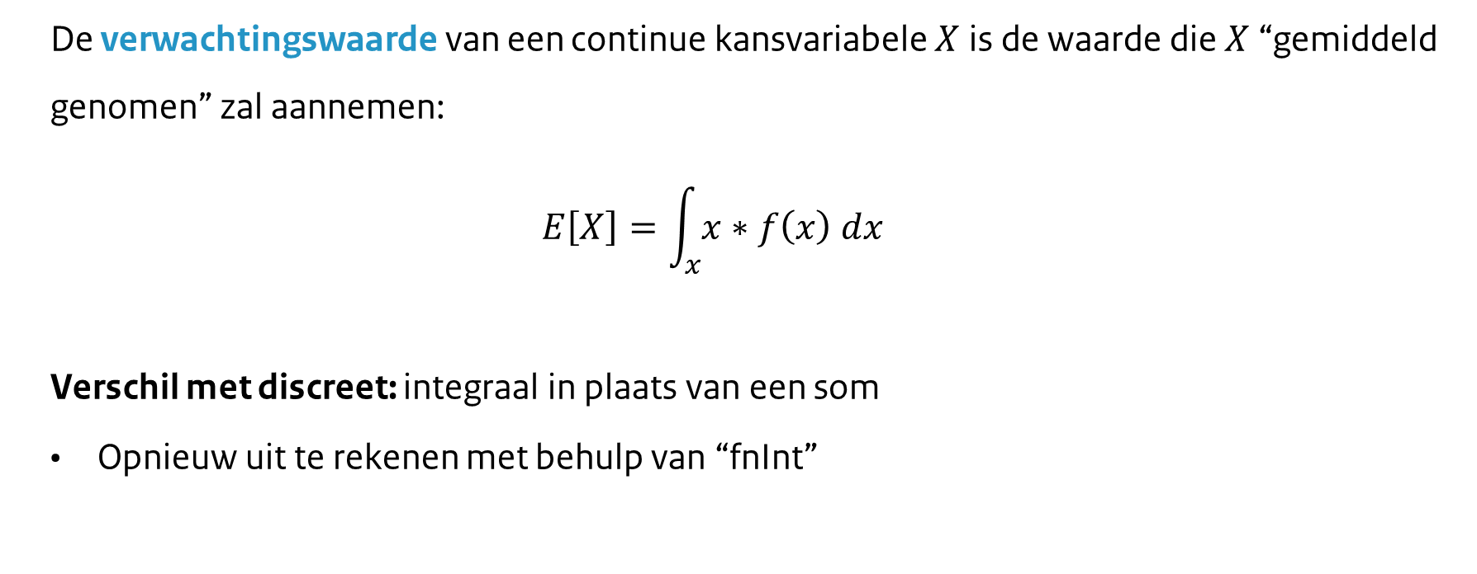
Verwachtingswaarde
De verwachtingswaarde van een continue kansvariabele $X$ is de waarde die $X$ “gemiddeld genomen” zal aannemen:
$$E\left[X\right]=\int_{x}{x∗f\left(x\right) dx}$$
Verschil met discreet: integraal in plaats van een som
Opnieuw uit te rekenen met behulp van “fnInt”

Slide 22
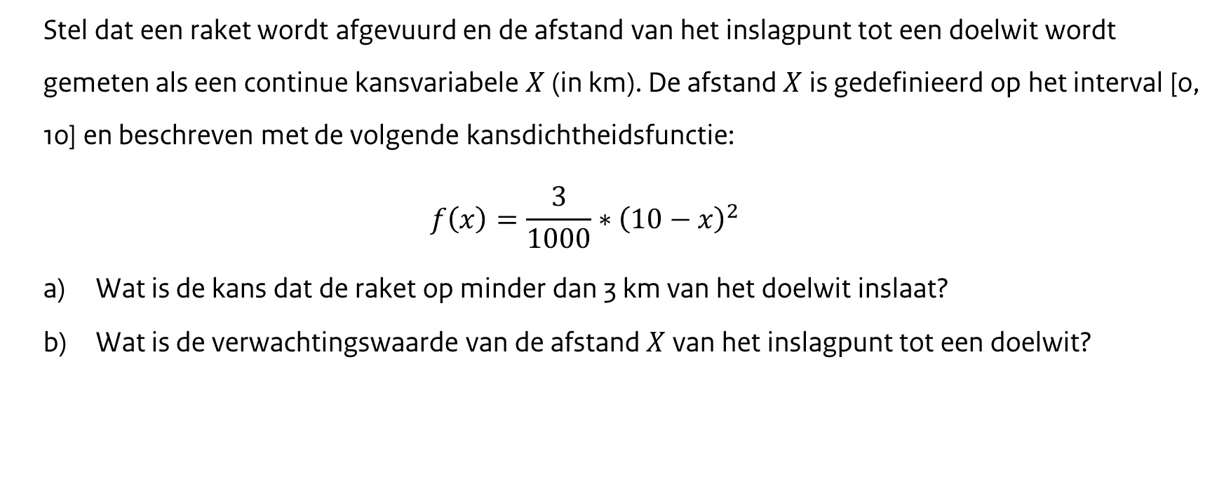
Rekenvoorbeeld
Stel dat een raket wordt afgevuurd en de afstand van het inslagpunt tot een doelwit wordt gemeten als een continue kansvariabele $X$ (in km). De afstand $X$ is gedefinieerd op het interval [0, 10] en beschreven met de volgende kansdichtheidsfunctie:
$$f\left(x\right)=\frac{3}{1000}∗{\left(10−x\right)}^{2}$$
Wat is de kans dat de raket op minder dan 3 km van het doelwit inslaat?
Wat is de verwachtingswaarde van de afstand $X$ van het inslagpunt tot een doelwit?

Slide 23
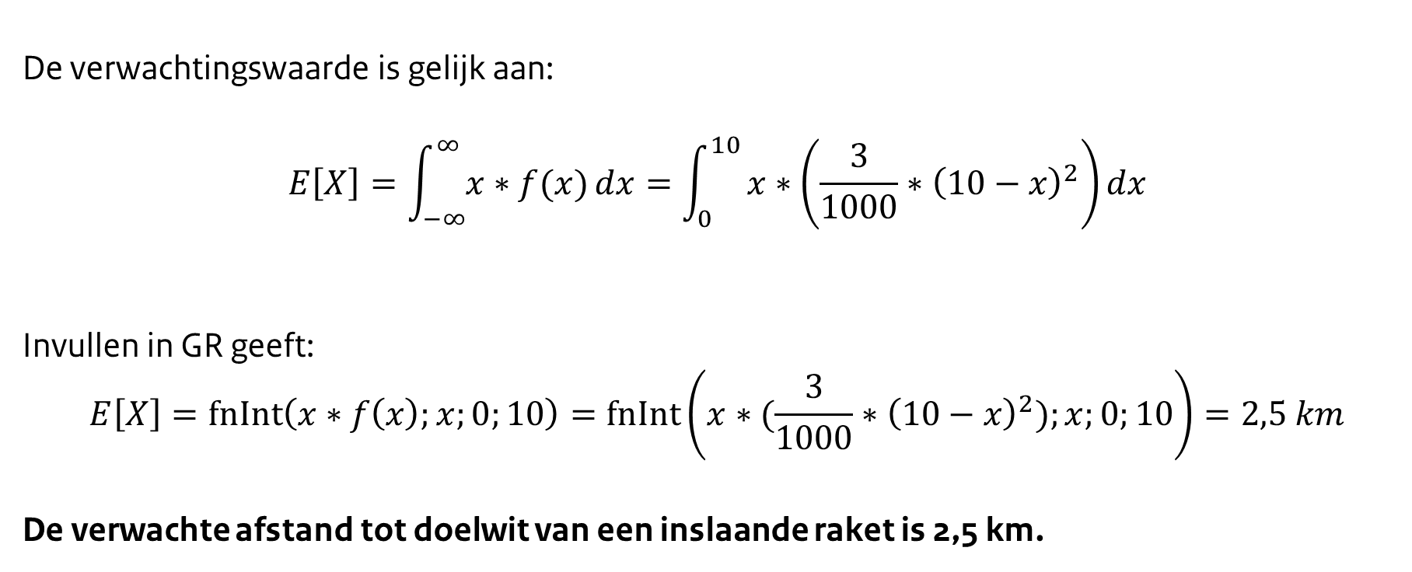
Wat is de verwachtingswaarde $E[X]$?
De verwachtingswaarde is gelijk aan:
$$E\left[X\right]=\int_{−∞}^{∞}{x∗f(x)}dx=\int_{0}^{10}{x∗\left(\frac{3}{1000}∗{\left(10−x\right)}^{2}\right)dx}$$
Invullen in GR geeft:
$$E\left[X\right]=fnInt\left(x∗f\left(x\right);x;0;10\right)=fnInt\left(x∗{(\frac{3}{1000}∗\left(10−x\right)}^{2});x;0;10\right)=2,5 km$$
De verwachte afstand tot doelwit van een inslaande raket is 2,5 km.

Slide 24
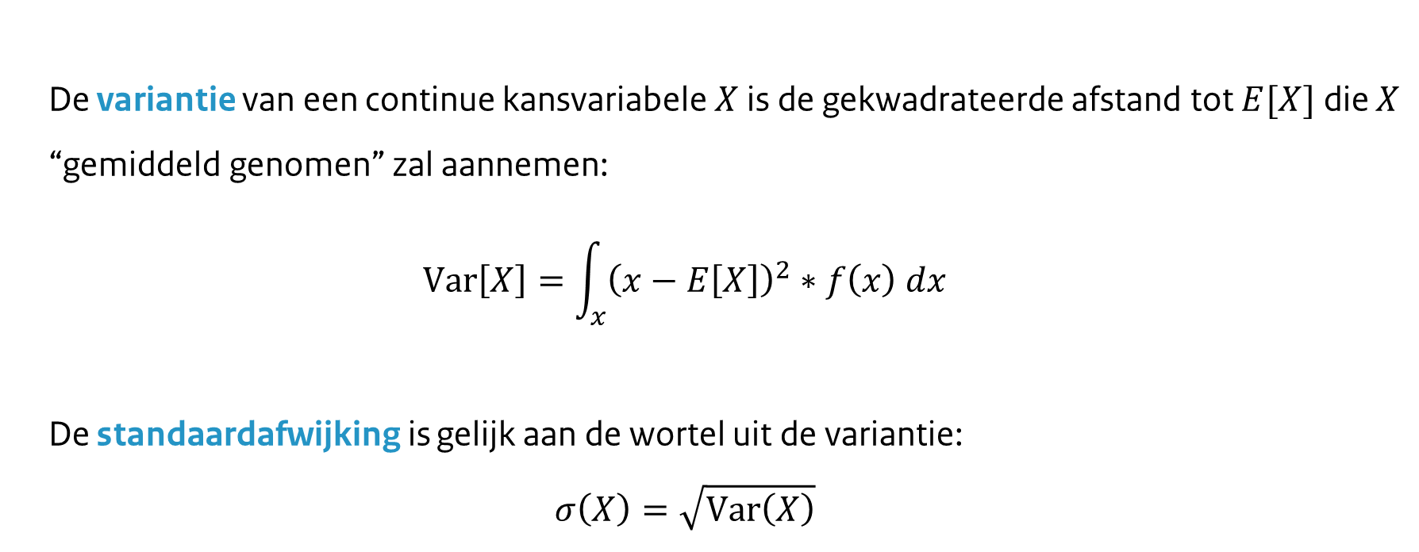
Variantie en standaardafwijking
De variantie van een continue kansvariabele $X$ is de gekwadrateerde afstand tot $E[X]$ die $X$ “gemiddeld genomen” zal aannemen:
$$Var\left[X\right]=\int_{x}{{\left(x−E\left[X\right]\right)}^{2}∗f\left(x\right) dx}$$
De standaardafwijking is gelijk aan de wortel uit de variantie:
$$σ\left(X\right)=\sqrt{Var\left(X\right)}$$

Slide 25
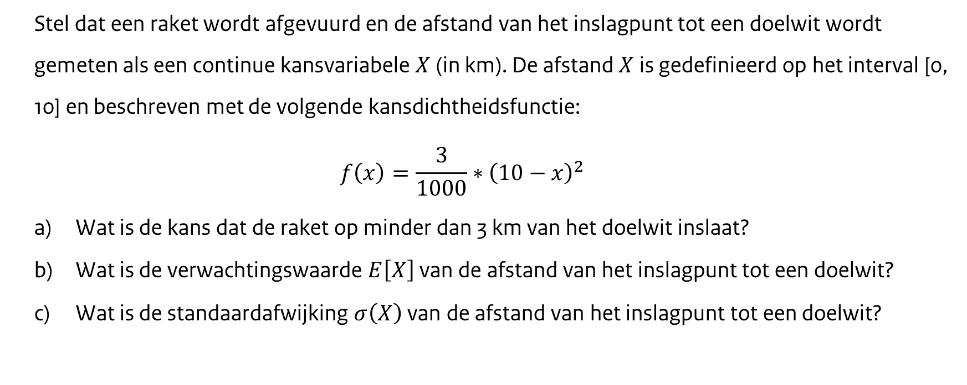
Rekenvoorbeeld
Stel dat een raket wordt afgevuurd en de afstand van het inslagpunt tot een doelwit wordt gemeten als een continue kansvariabele $X$ (in km). De afstand $X$ is gedefinieerd op het interval [0, 10] en beschreven met de volgende kansdichtheidsfunctie:
$$f\left(x\right)=\frac{3}{1000}∗{\left(10−x\right)}^{2}$$
Wat is de kans dat de raket op minder dan 3 km van het doelwit inslaat?
Wat is de verwachtingswaarde $E\left[X\right]$ van de afstand van het inslagpunt tot een doelwit?
Wat is de standaardafwijking $σ\left(X\right)$ van de afstand van het inslagpunt tot een doelwit?

Slide 26
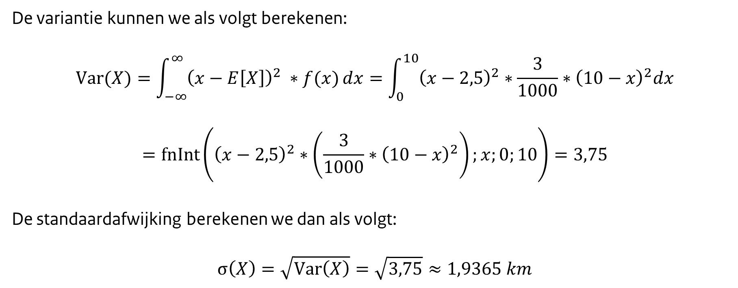
Wat is de standaardafwijking $σ(X)$?
De variantie kunnen we als volgt berekenen:
$$Var(X)=\int_{−∞}^{∞}{{\left(x−E\left[X\right]\right)}^{2} ∗f(x)}dx=\int_{0}^{10}{{\left(x−2,5\right)}^{2}∗\frac{3}{1000}∗{\left(10−x\right)}^{2}dx}$$
$$=fnInt\left({\left(x−2,5\right)}^{2}∗\left(\frac{3}{1000}∗{\left(10−x\right)}^{2}\right);x;0;10\right)=3,75$$
De standaardafwijking berekenen we dan als volgt:
$$σ\left(X\right)=\sqrt{Var\left(X\right)}=\sqrt{3,75}≈1,9365 km$$

Slide 27
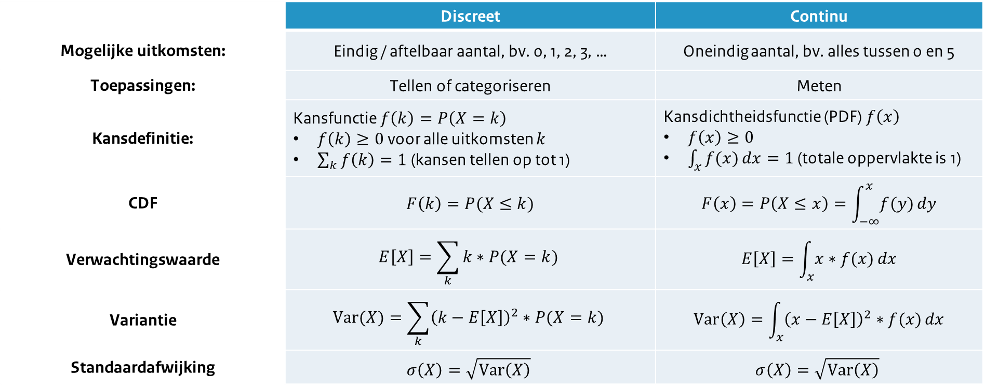
Overzicht: discrete en continue kansvariabelen
 | Discreet | Continu
Mogelijke uitkomsten: | Eindig / aftelbaar aantal, bv. 0, 1, 2, 3, … | Oneindig aantal, bv. alles tussen 0 en 5
Toepassingen: | Tellen of categoriseren | Meten
Kansdefinitie: | Kansfunctie $f\left(k\right)=P\left(X=k\right)$ $f\left(k\right)≥0$ voor alle uitkomsten $k$ $\sum_{k}{f\left(k\right)}=1$ (kansen tellen op tot 1) | Kansdichtheidsfunctie (PDF) $f\left(x\right)$ $f\left(x\right)≥0$ $\int_{x}{f(x)}dx=1$ (totale oppervlakte is 1)
CDF | $$F\left(k\right)=P(X≤k)$$ | $$F\left(x\right)=P\left(X≤x\right)=\int_{−∞}^{x}{f(y)}dy$$
Verwachtingswaarde | $$E\left[X\right]=\sum_{k}{k∗P(X=k)}$$ | $$E\left[X\right]=\int_{x}{x∗f(x)}dx$$
Variantie | $$Var(X)=\sum_{k}{{\left(k−E\left[X\right]\right)}^{2}∗P(X=k)}$$ | $$Var\left(X\right)=\int_{x}{{\left(x−E\left[X\right]\right)}^{2}∗f(x)}dx$$
Standaardafwijking | $$σ\left(X\right)=\sqrt{Var\left(X\right)}$$ | $$σ\left(X\right)=\sqrt{Var\left(X\right)}$$

Slide 28
Samenvatting
Discrete en continue kansvariabelen:
Verschillen en overeenkomsten
Kansfuncties, kansdichtheidsfuncties (PDF) en cumulatieve verdelingsfuncties (CDF)
Formules voor verwachtingswaarde, variantie en standaarddeviatie,

Slide 29
Volgend college
De binomiale verdeling
Huiswerk:
Lezen van A. Buijs: hoofdstuk 4.6 (blz, 153-158)
Opdrachten:
Hoofdstuk 4: 4.14, 4.15, 4.16, 4.17, 4.18

